Slide 1


Layout 03 - Formulário
Mão na Massa

Slide 2
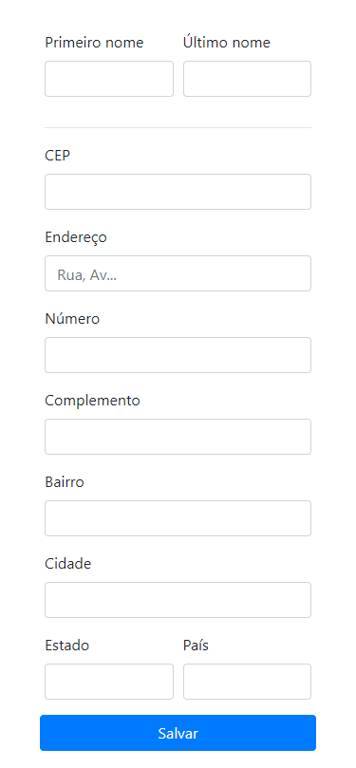
Largura Mobile M
375px

Slide 3
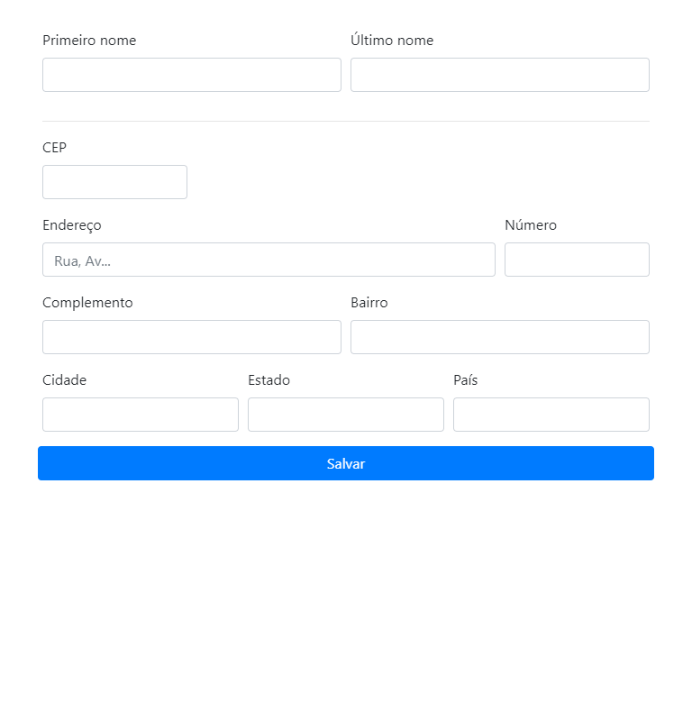
Largura Tablet
768px

Slide 4
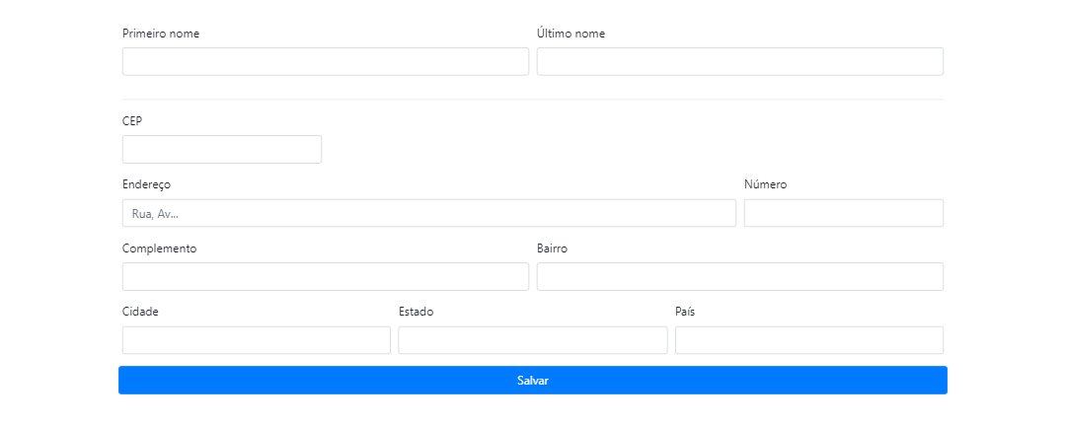
Largura Laptop L
1440px

